Slide 1
Docker: от азов до нюансов
Факультет компьютерных наук
Промышленное развертывание серверных приложений
Москва
2026
Семинарист: Василевский Владимир Игоревич,
стажер-исследователь Лаборатории
Облачных и Мобильных Технологий

Slide 2
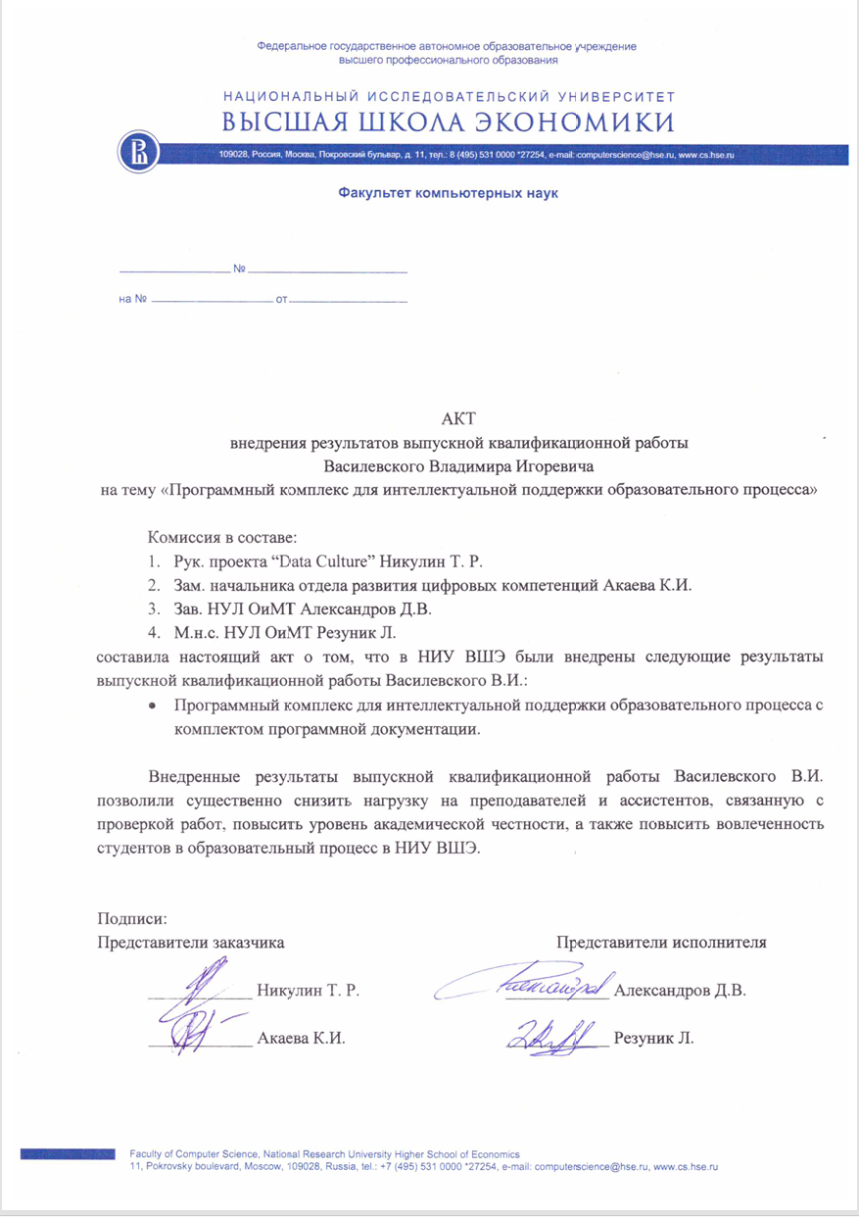


О семинаристе
Промышленное развертывание серверных приложений
Docker: от азов до нюансов
О семинаристе
Стажер-исследователь НУЛ ОиМТ
Куратор трека “Бекенд” ЛШ ОиМТ
Разработчик ИИ-решений для университета
Выпускник Программной Инженерии ВШЭ
Создатель пет-проектов с 5М+ пользователями
Группа в TG

Slide 3

О семинарах
Научно-учебная лаборатория облачных и мобильных технологий
Docker: от азов до нюансов
О семинарах
Отсутствие привязки к языку программирования
Подача материалов для понимания
Домашние задания – для закрепления материала
Искусственный интеллект – для изучения, не для выполнения
Возможно пилотное тестирование новых технологий
Предложения и пожелания приветствуются!

Slide 4
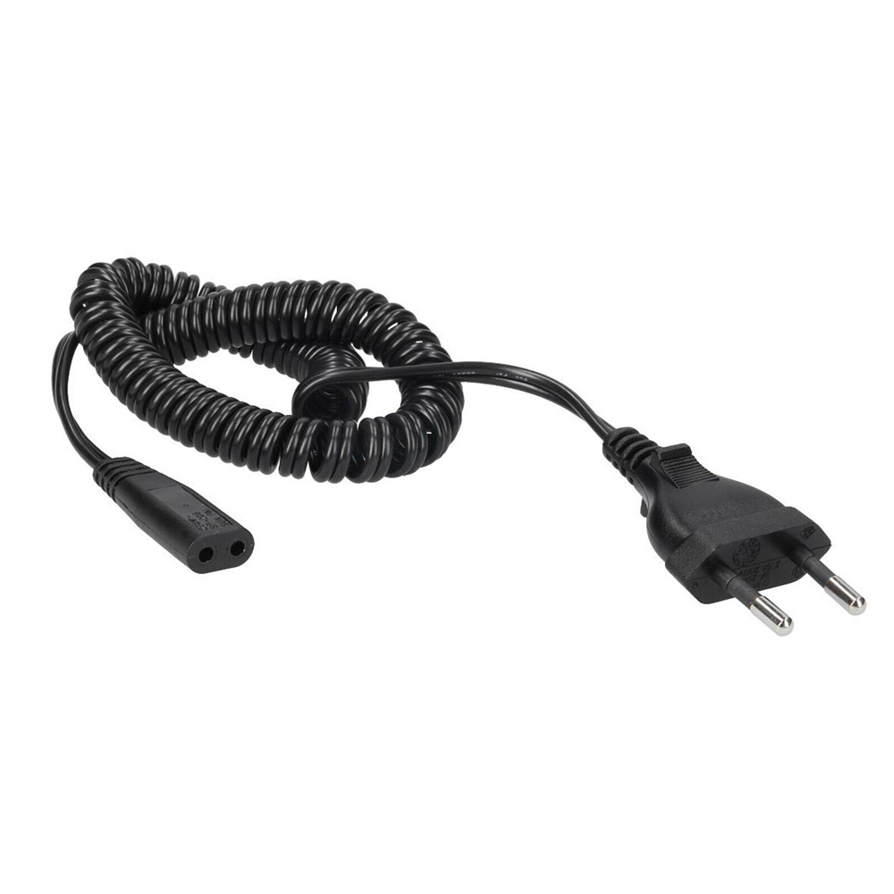
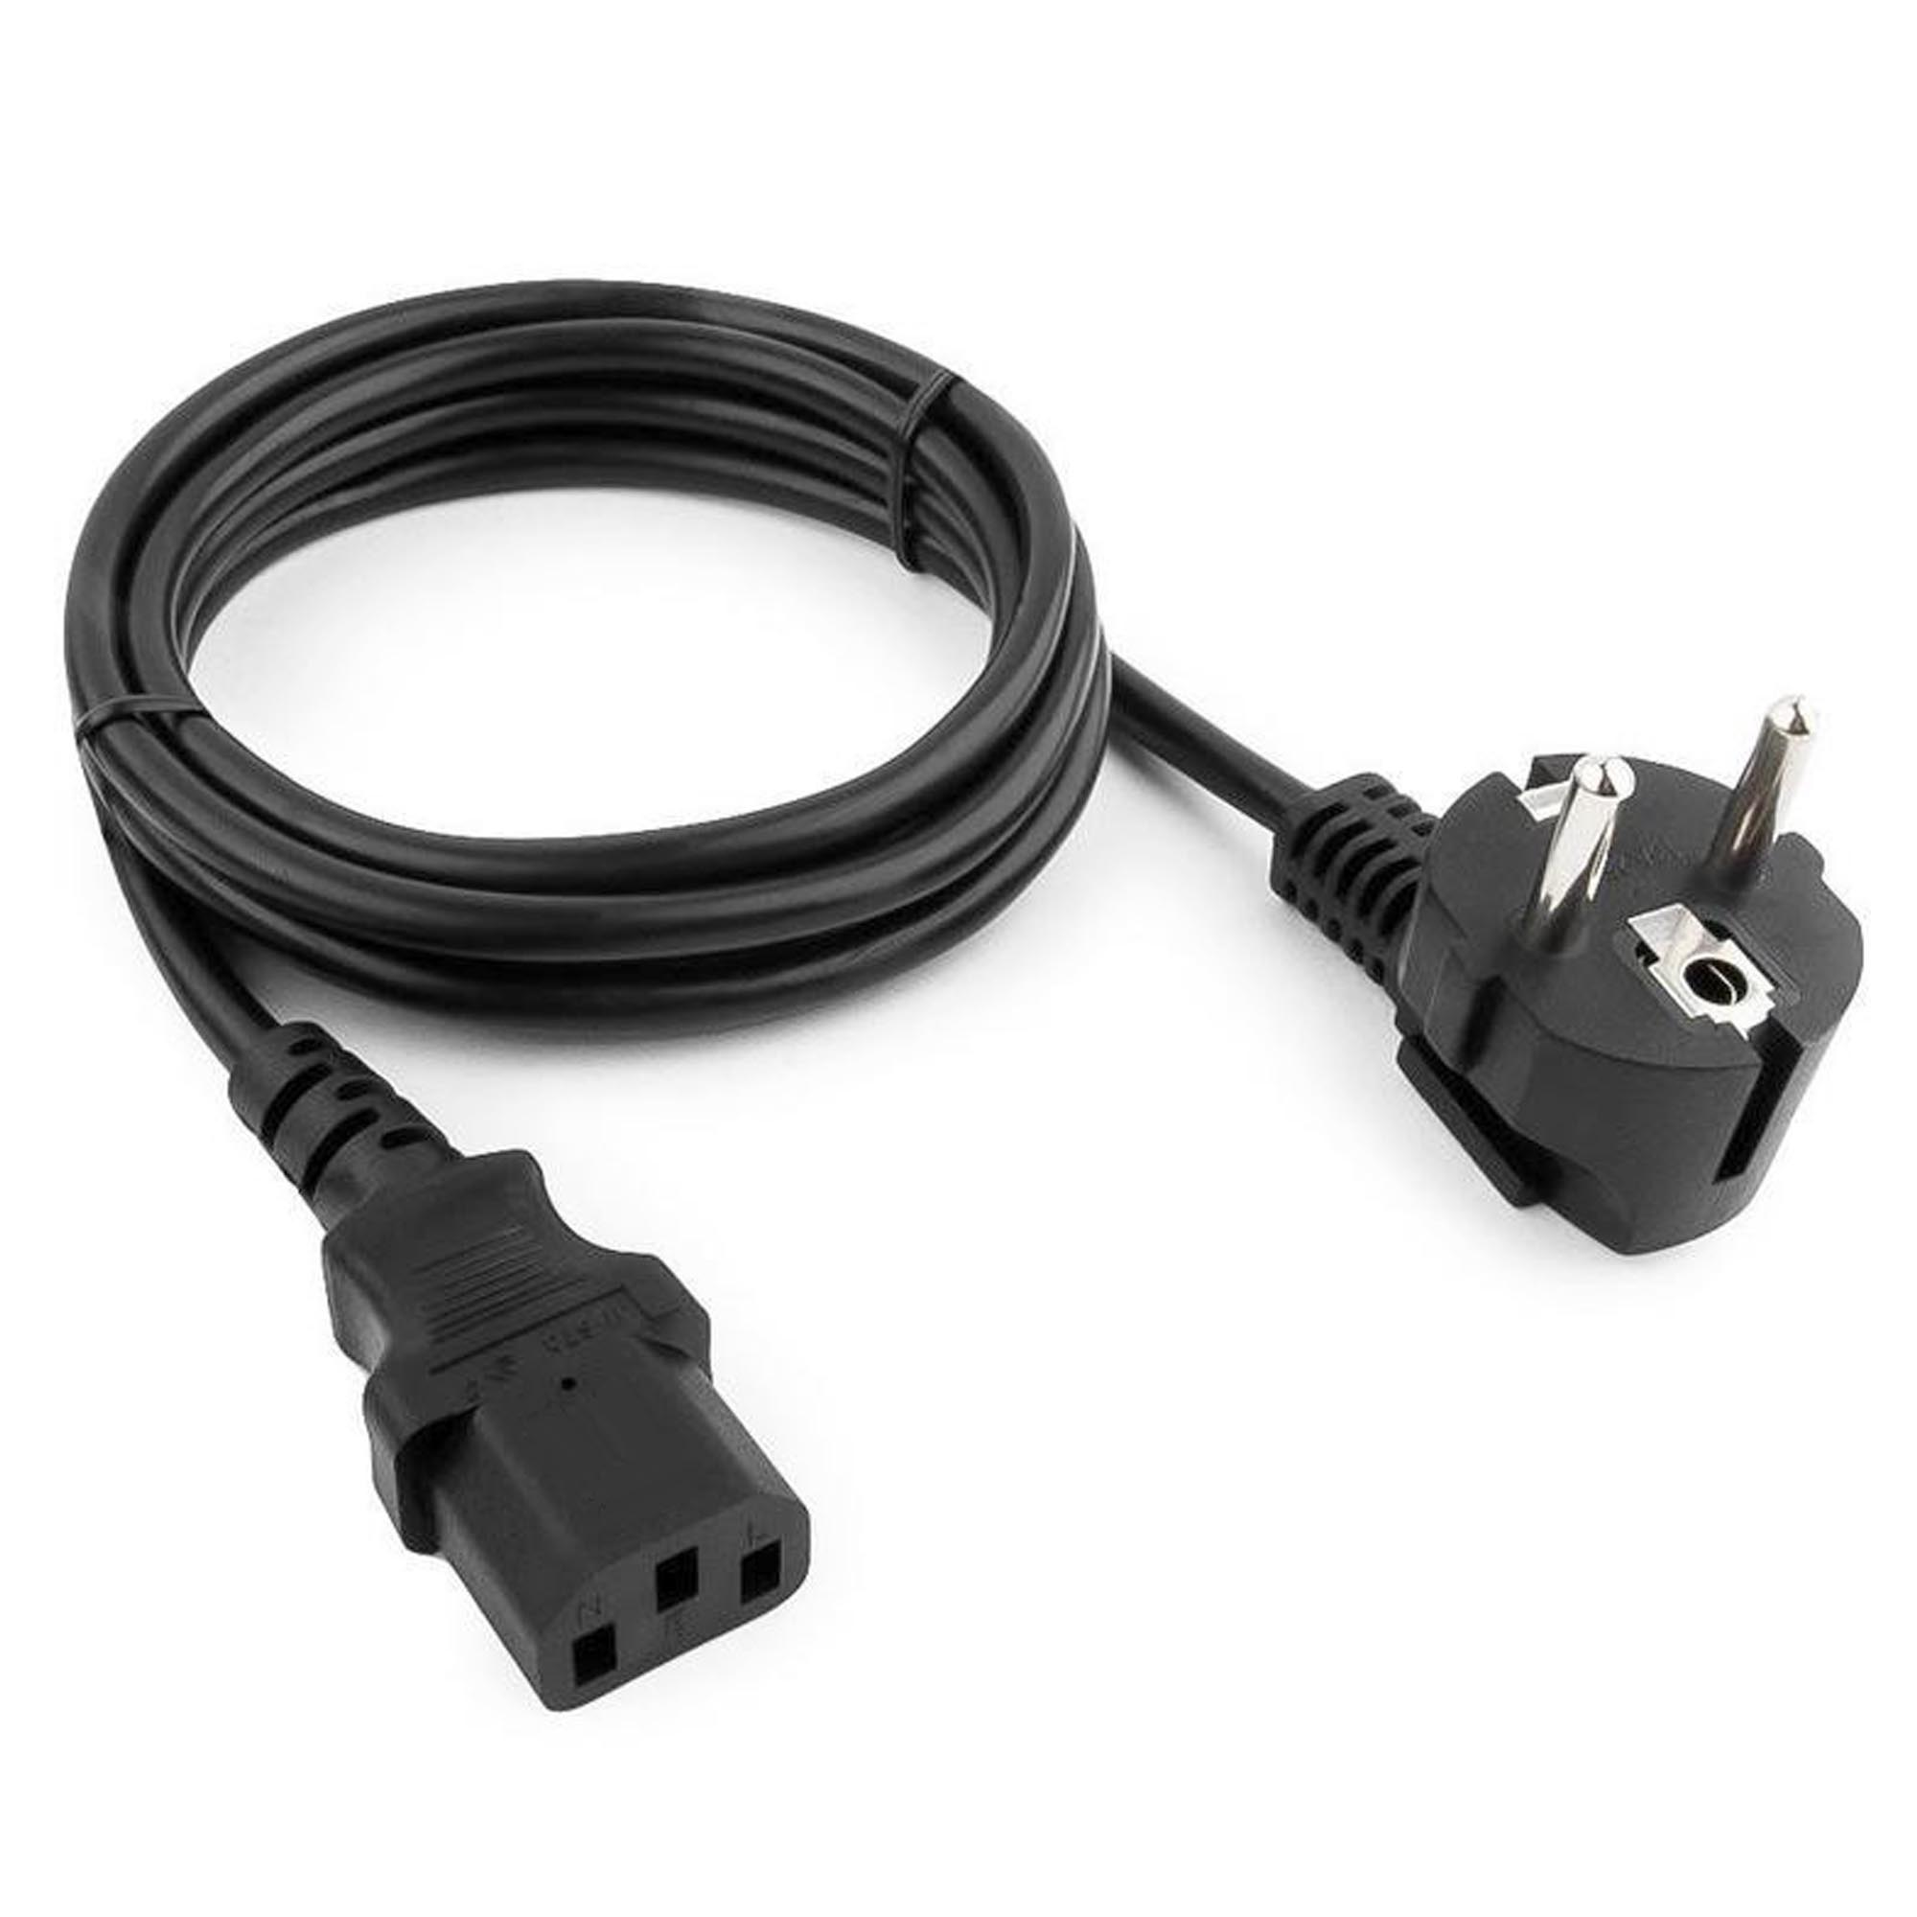

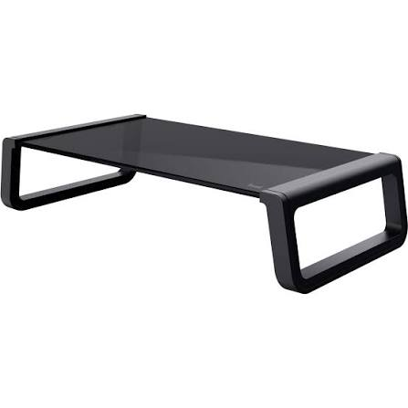
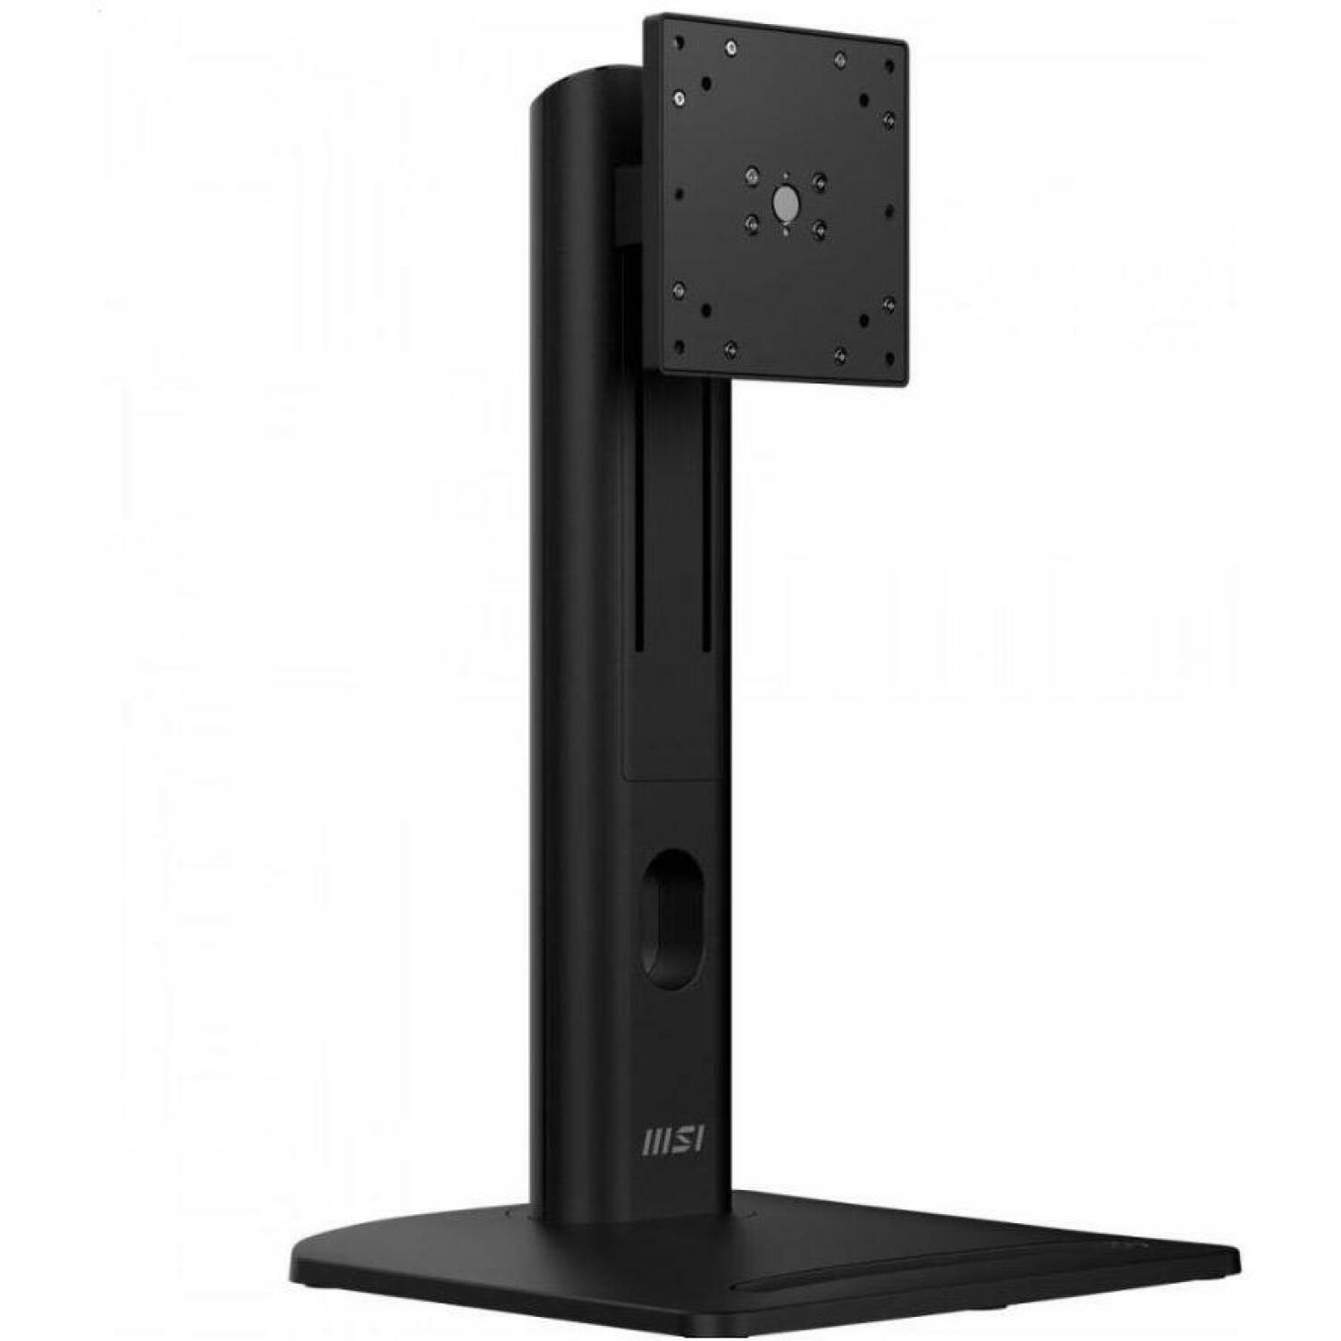
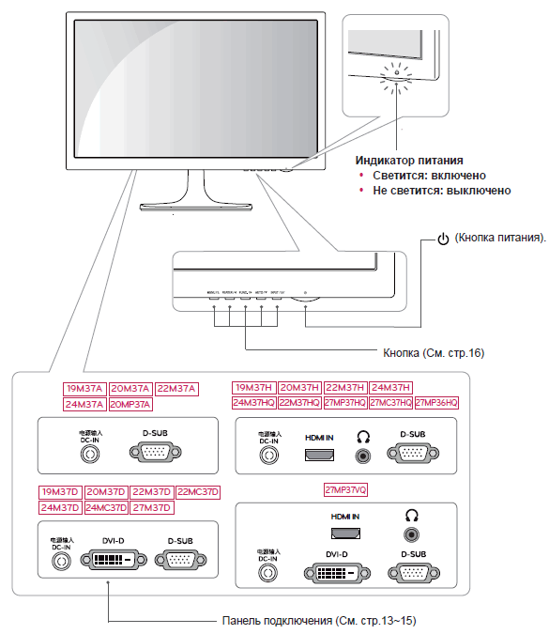
Что такое Docker - аналогия
Промышленное развертывание серверных приложений
Docker: от азов до нюансов
Что такое Docker - аналогия
Ваше приложение
Что еще нужно
А кто-то купит…
И оно не подключится…

Slide 5
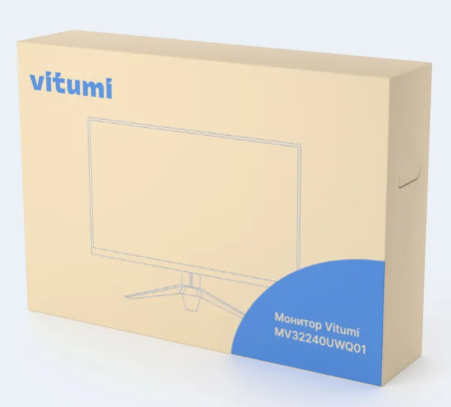
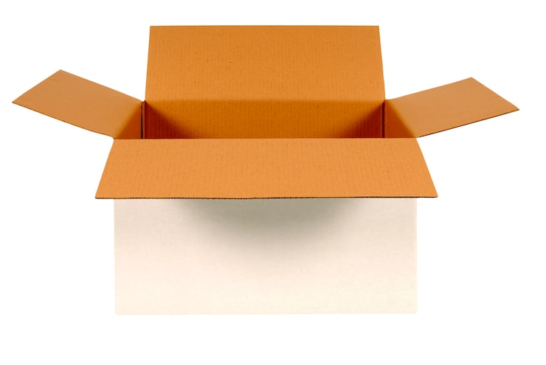
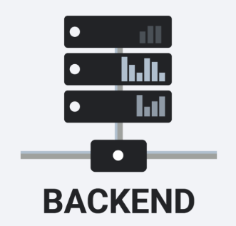




Что такое Docker - аналогия
Промышленное развертывание серверных приложений
Docker: от азов до нюансов
Что такое Docker - аналогия
Комплектация
Ubuntu 22.04, Java 17, Backend App

Slide 6
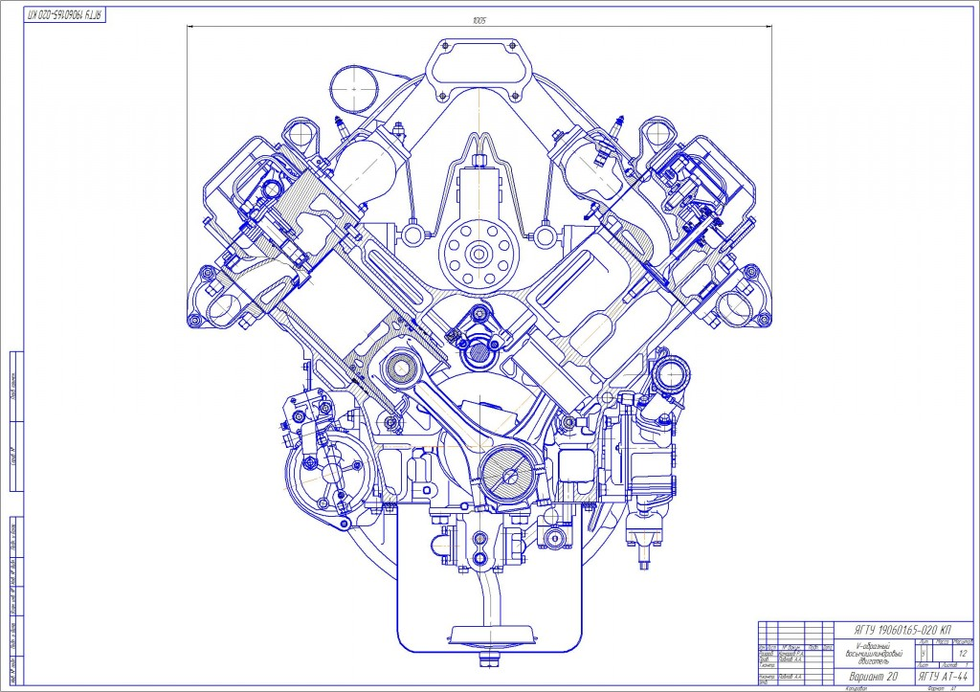
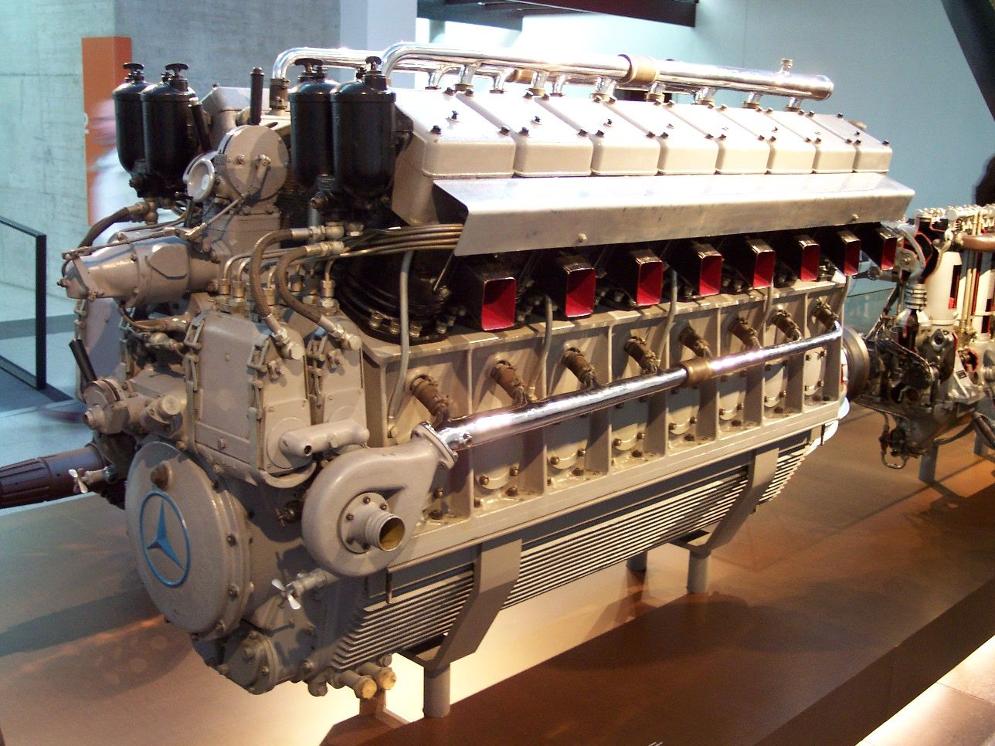
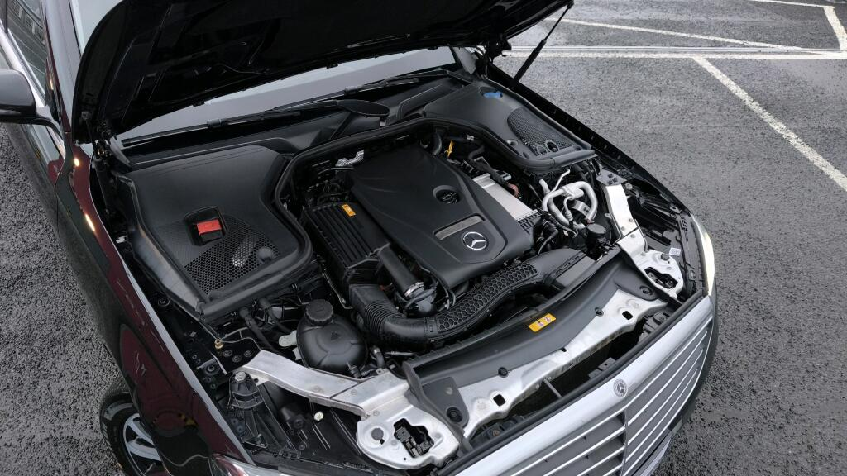
Докерфайл, образ и контейнер
Промышленное развертывание серверных приложений
Docker: от азов до нюансов
Докерфайл, образ и контейнер
Докерфайл
Инструкция по сборке образа
Аналогия – чертеж двигателя
Докер-образ
Образ (архив) со всем необходимым
Аналогия – первый собранный двигатель на столе механика
Докер-контейнер
Запущенный и работающий экземпляр образа
Аналогия – работающий двигатель внутри машины у водителя

Slide 7
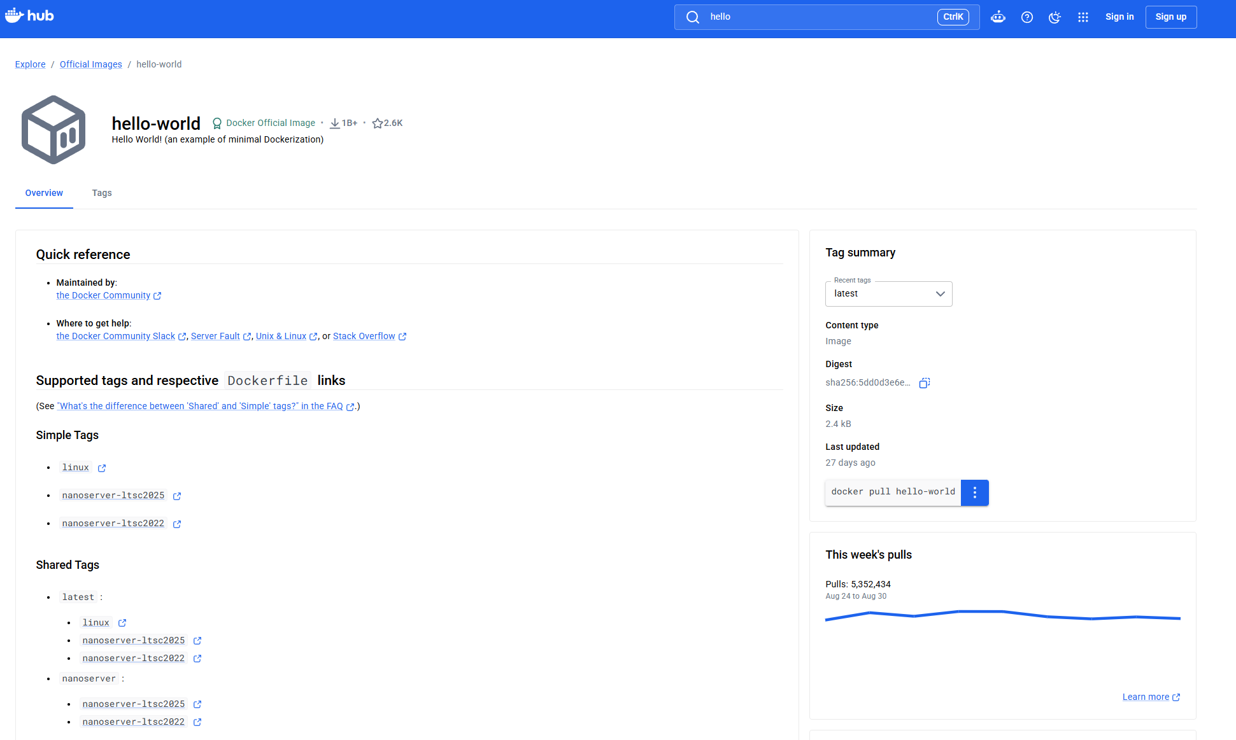
Реестр образов
Научно-учебная лаборатория облачных и мобильных технологий
Docker: от азов до нюансов
Реестр образов
Служит хранилищем образом
Образы тегируются
Можно выкачать и запустить образ
Можно поднять свой
https://hub.docker.com/_/hello-world

Slide 8
Базовые команды (“мгновенный” контейнер)
Научно-учебная лаборатория облачных и мобильных технологий
Docker: от азов до нюансов
Базовые команды (“мгновенный” контейнер)
docker images
docker pull hello-world
docker run hello-world
docker run --name hello1 hello-world
docker ps
docker ps -a
docker logs hello1
docker rm hello1
docker rmi hello-world
Выводит список образов
Выкачивает образ из реестра
Запускает контейнер из образа
Запускает контейнер с именем
Показывает все работающие контейнеры
Показывает все контейнеры (включая завершенные)
Показывает логи контейнера
Удаляет контейнер
Удаляет образ
https://hub.docker.com/_/hello-world
https://docs.docker.com/reference/cli/docker/

Slide 9
Базовые команды (“долгоживущий” контейнер)
Научно-учебная лаборатория облачных и мобильных технологий
Docker: от азов до нюансов
Базовые команды (“долгоживущий” контейнер)
Запускаем другой контейнер (долгоживущий)
Запускаем образ как демон
Выключает контейнер
Включает контейнер
Подключение к потоку логов контейнера
Исполнение команды внутри контейнера
Подключение к терминалу контейнера
docker run --name test-logger chentex/random-logger
docker run –d --name test-logger chentex/random-logger
docker stop test-logger
docker start test-logger
docker logs –f test-logger
docker exec –it test-logger <CMD>
docker exec –it test-logger sh
https://hub.docker.com/r/chentex/random-logger
https://docs.docker.com/reference/cli/docker/

Slide 10
Изоляция и доступ извне
Научно-учебная лаборатория облачных и мобильных технологий
Docker: от азов до нюансов
Изоляция и доступ извне
docker run -d -p 5173:5678 --name test-web hashicorp/http-echo -text=“Simple webpage“
docker run -d -p 8080:80 --name test-nginx -v ./page:/usr/share/nginx/html nginx:alpine
Контейнер полностью изолирован
Собственный сетевой стек
Эфемерное хранилище
Аргументы командной строки
Проброс портов
Монтирование файлов
Золотое правило:
на компьютере : в контейнере
https://hub.docker.com/r/hashicorp/http-echo
https://hub.docker.com/_/nginx

Slide 11
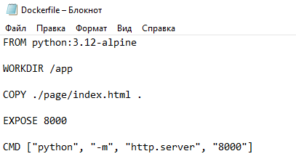
Собираем первый контейнер
Научно-учебная лаборатория облачных и мобильных технологий
Docker: от азов до нюансов
Собираем первый контейнер
Базовый образ
Рабочая директория
Содержимое
Порт
Запуск
docker build -t test-python-web .
docker run -d -p 8080:8000 --name test-pyweb test-python-web
docker run -d -p 8080:8000 --name test-pyweb -v ./page:/app test-python-web
https://docs.python.org/3/library/http.server.html
https://docs.docker.com/reference/dockerfile/

Slide 12
Реестр образов – в контейнере
Научно-учебная лаборатория облачных и мобильных технологий
Docker: от азов до нюансов
Изоляция и доступ извне
Поднимаем реестр контейнеров
Даем тег-ярлык образу
Отправляем в хранилище
Удаляем с компьютера образ
Вынимаем из хранилища
Переименовываем
Запускаем
Все можно поместить в контейнер
docker run -d -p 5001:5000 --restart=always --name local-registry registry:2
docker tag test-python-web localhost:5001/python-web:v1.0.0
docker push localhost:5001/python-web:v1.0.0
docker rmi localhost:5001/python-web:v1.0.0
docker pull localhost:5001/python-web:v1.0.0
docker tag localhost:5001/python-web:v1.0.0 pyw:latest
docker run -d -p 8080:8000 --name test-pyw pyw:latest
https://hub.docker.com/r/hashicorp/http-echo
https://hub.docker.com/_/nginx

Slide 13
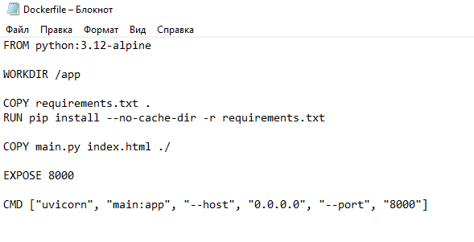
Собираем контейнер с зависимостями
Научно-учебная лаборатория облачных и мобильных технологий
Docker: от азов до нюансов
Собираем контейнер с зависимостями
Инструкция:
Поставить python 3.12
pip install -r requirements.txt
uvicorn main:app --host 0.0.0.0 --port 8000
Задача:
Написать инструкцию для докер-образа
Порядок строк важен: сначала то, что реже обновляется
https://docs.docker.com/reference/dockerfile/

Slide 14
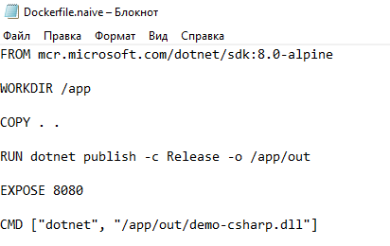
Собираем контейнер с C# – наивный вариант
Научно-учебная лаборатория облачных и мобильных технологий
Docker: от азов до нюансов
Собираем контейнер с C# – наивный вариант
Инструкция:
Установить dotnet-SDK
Собрать через dotnet publish -c Release -o /app/out
Запустить с помощью dotnet /app/out/demo-csharp.dll
Задача:
Написать инструкцию для докер-образа
Проверить его размер…
docker build -f Dockerfile.naive -t csharp-naive .
docker images csharp-naive
docker history --no-trunc csharp-naive
https://docs.docker.com/reference/dockerfile/

Slide 15
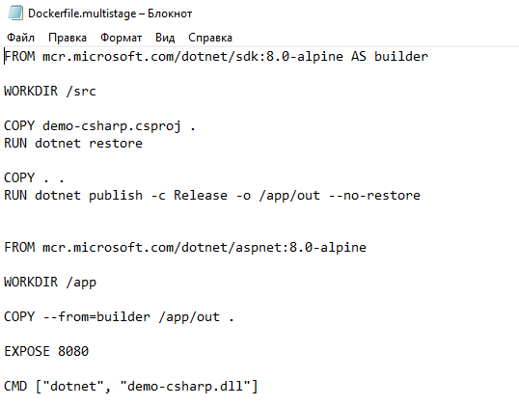
Собираем контейнер с C# – двухступенчатая сборка
Научно-учебная лаборатория облачных и мобильных технологий
Docker: от азов до нюансов
Собираем контейнер с C# – двухступенчатая сборка
Шаг первый:
Установить dotnet-SDK
Собрать через dotnet publish -c Release -o /app/out
Шаг второй
Установить легкий рантайм aspnet
Скопировать результат из первого шага
Запустить с помощью dotnet /app/out/demo-csharp.dll
docker build -f Dockerfile.multistage -t csharp-multi .
docker images csharp-multi
docker history --no-trunc csharp-multi
Результат – вес образа уменьшился в разы! (>6 раз)
https://docs.docker.com/reference/dockerfile/

Slide 16
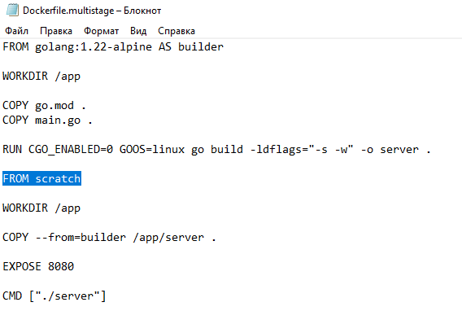
Собираем контейнер с Go – from scratch
Научно-учебная лаборатория облачных и мобильных технологий
Docker: от азов до нюансов
Собираем контейнер с Go – from scratch
Базовый образ
Kernel и Userspace
Scratch
Glibc и musl
docker build -f Dockerfile.multistage -t go-multi .
docker images go-multi
Сборка без ОС – минимальный размер образа! (6.7MB)
https://docs.docker.com/reference/dockerfile/

Slide 17
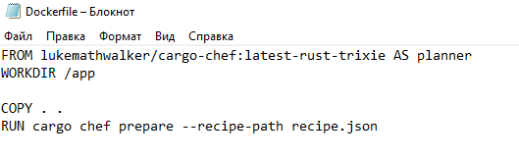
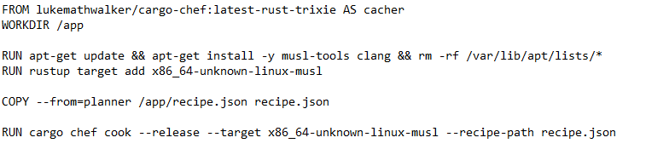
Собираем контейнер с Rust – дорога к быстрой сборке
Научно-учебная лаборатория облачных и мобильных технологий
Docker: от азов до нюансов
Собираем контейнер с Rust – дорога к быстрой сборке
Шаг первый – сборка чистого рецепта
Шаг второй – сборка библиотек
https://docs.docker.com/reference/dockerfile/

Slide 18
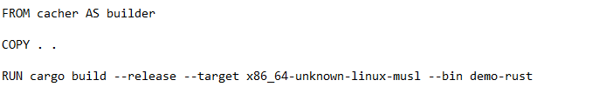
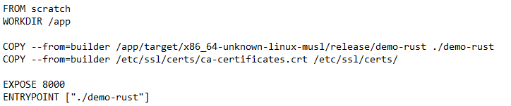
Собираем контейнер с Rust – дорога к быстрой сборке
Научно-учебная лаборатория облачных и мобильных технологий
Docker: от азов до нюансов
Собираем контейнер с Rust – дорога к быстрой сборке
Шаг третий – сборка кода
Шаг четвертый – сборка без ОС
https://docs.docker.com/reference/dockerfile/

Slide 19

Собираем контейнер с Джавой – практика на семинаре
Научно-учебная лаборатория облачных и мобильных технологий
Docker: от азов до нюансов
Собираем контейнер с Джавой – практика на семинаре
Инструкция:
Установить JDK 21, Gradle 8
Собрать через gradle build --no-daemon
Запустить с помощью java -jar ./build/libs/app.jar
Задача:
Написать инструкцию для докер-образа
https://docs.docker.com/reference/dockerfile/

Slide 20
Собираем контейнер с React-сайтом – домашнее задание
Научно-учебная лаборатория облачных и мобильных технологий
Docker: от азов до нюансов
Собираем контейнер с React-сайтом – домашнее задание
Инструкция:
Использовать образ с Node.js
Установить зависимости через npm install
Собрать статические файлы через npm run build
Раздать сайт прямо из Node с помощью утилиты serve
Задача на 8:
Написать инструкцию для докер-образа
Проверить его размер…
Задача на 10:
Раздать через nginx (двухэтапная сборка)
https://docs.docker.com/reference/dockerfile/

Slide 21
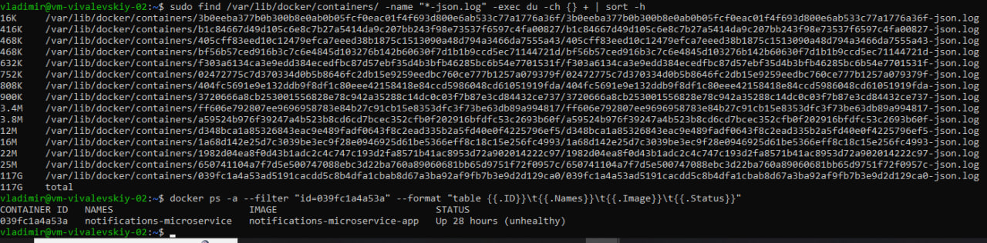
Уход за докером
Научно-учебная лаборатория облачных и мобильных технологий
Docker: от азов до нюансов
Уход за докером
sudo find /var/lib/docker/containers/ -name "*-json.log" -exec du -ch {} + | sort –h
docker ps -a --filter "id=039fc1a4a53a" --format "table {{.ID}}\t{{.Names}}\t{{.Image}}\t{{.Status}} "
sudo truncate -s 0 /var/lib/docker/containers/039fc1a4a53ad5191cacdd5c8b4dfa1cbab8d67a3ba92af9fb7b3e9d2d129ca0/039fc1a4a53ad5191cacdd5c8b4dfa1cbab8d67a3ba92af9fb7b3e9d2d129ca0-json.log

Slide 22

Уход за докером
Научно-учебная лаборатория облачных и мобильных технологий
Docker: от азов до нюансов
Уход за докером
docker system -df
docker builder prune –f
На Windows:
wsl --shutdown
diskpart
select vdisk file="C:\Users\USERNAME\AppData\Local\Docker\wsl\disk\ext4.vhdx"
attach vdisk readonly
compact vdisk
detach vdisk
exit

Slide 23
План на следующее занятие
Научно-учебная лаборатория облачных и мобильных технологий
Docker: от азов до нюансов
План на следующее занятие
Докер-композиции
Докер-сеть
Домены и сертификаты
…
Жду всех на следующем занятии!!

Slide 24

Благодарю за внимание!
Василевский Владимир Игоревич
vvasilevskiy@hse.ru
Москва 2026
Гудзикевич М. С., БПИ-198, курсовая работа, Мобильная аркада с сенсорным управлением – msgudzikevich@edu.hse.ru 23

